Slide 1
TF-IDF Porter stemmer, AP-88데이터셋
IS lab. 김건영
http://hagazzusa.github.io/

Slide 2
오늘 할거
Porter stemming 적용
Sed/awk를 이용한 문서 가공
(과제)저번 시간에 한 tf-idf 를 수정하여 scoring

Slide 3
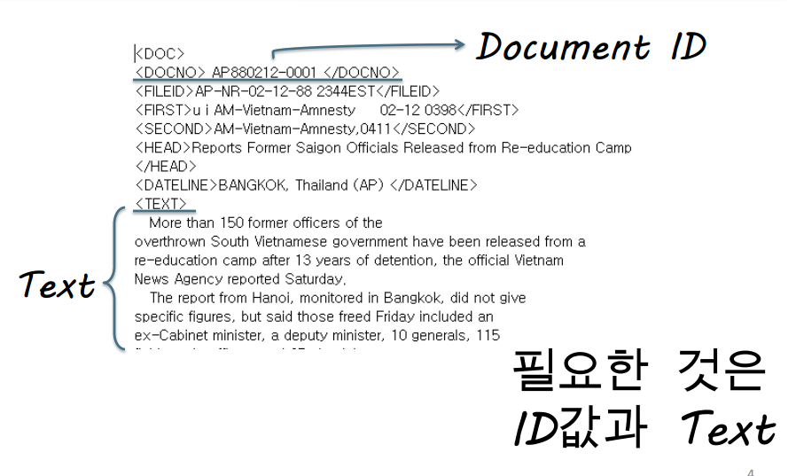
AP-88 데이터 설명
AP88-small 을 다운받아 사용

Slide 4
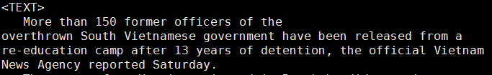
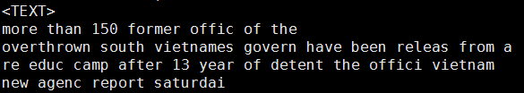
Porter stemmer
Porter stemmer를 다운받아 cs서버로 옮긴 후 python stemmer.py AP88s.txt > stemmedAP88s.txt

Slide 5
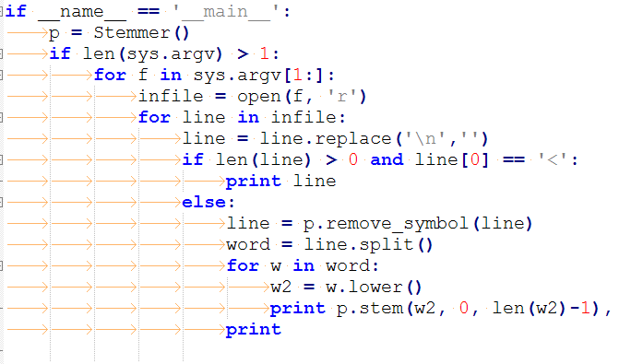
Porter stemmer
stemmer.py 내부 __main__부분

Slide 6
Porter stemmer
stemmer.py 내부 __main__부분
cmd line 매개변수가 1개이상 들어왔다면 f로 파일 오픈
f의 line 마다
< 태그가 있음 그냥 프린트
없으면, line의 symbol 제거
Line의 word마다 lower 및 stem

Slide 7
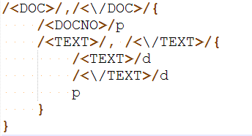
Sed/awk를 이용한 문서 가공
Script.sed 작성

Slide 8
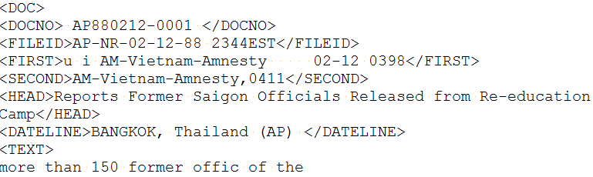
Sed/awk를 이용한 문서 가공
방금 코드는 잡다한 태그들을 지우고 DOCNO와 TEXT내용만 남게 만들어줌 -> awk로 가공하기 쉬워짐
레코드 구분은 <DOCNO> 태그로(태그 밑은 해당 DOC의 TEXT)

Slide 9
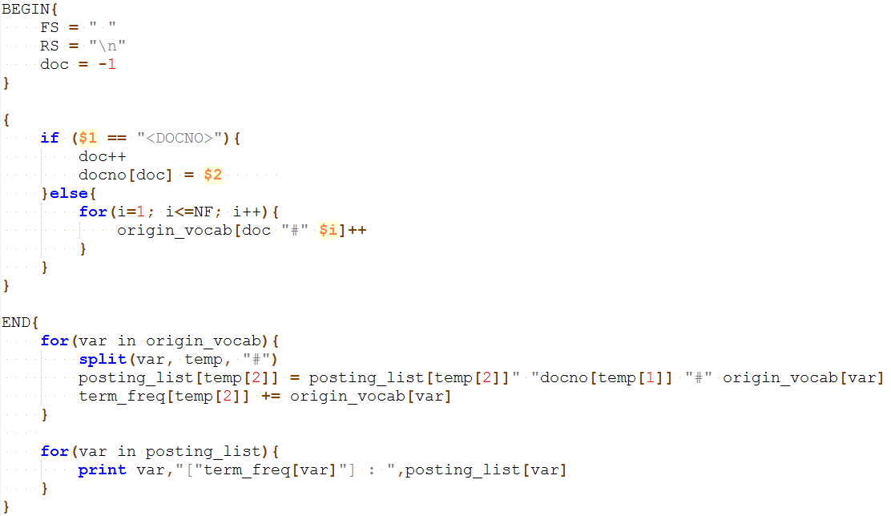
Sed/awk를 이용한 문서 가공
계속 써왔던 코드를 조금만 수정하면 된다.

Slide 10
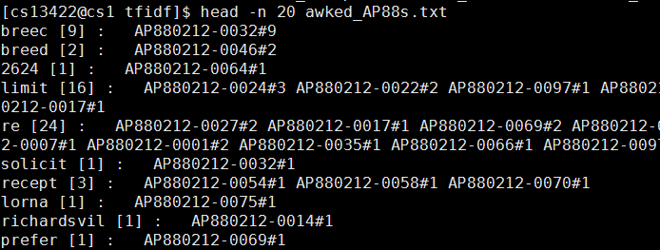
Sed/awk를 이용한 문서 가공
Term [전체tf] : doc1#doc1tf doc2#doc2tf … 꼴로 포스팅 리스트를 얻을 수 있다.

Slide 11
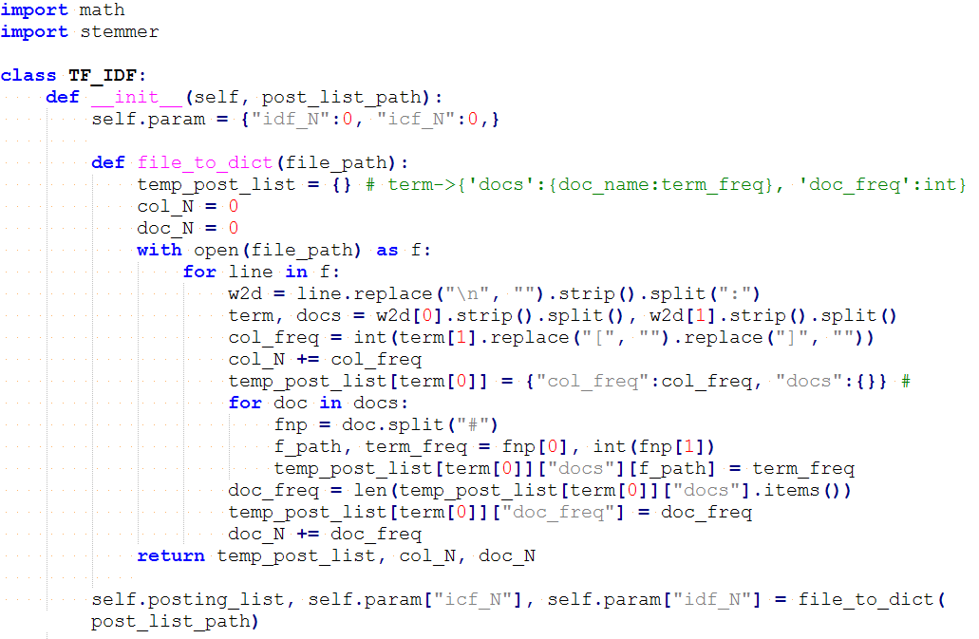
Python tf-idf socring
1

Slide 12
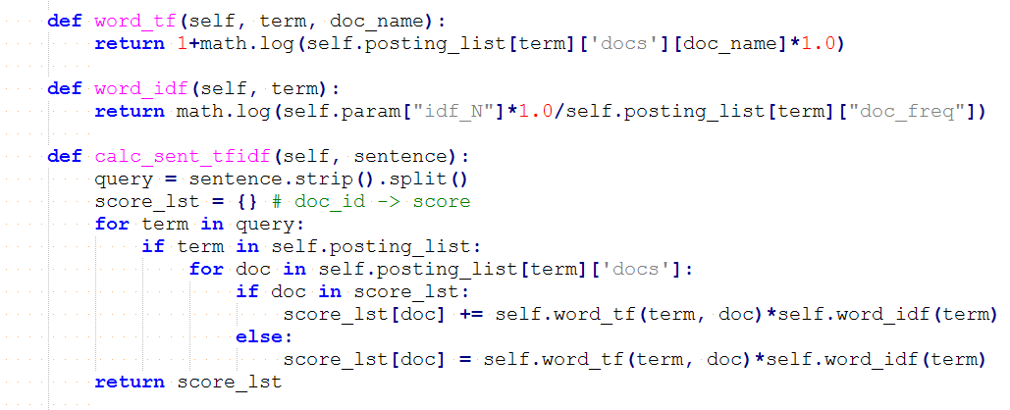
Python tf-idf socring
나머지 부분(stemming)은 스스로 추가 (과제)
앞서 import한 stemmer는 다음과 같이 인스턴스를 만든다.

Slide 13
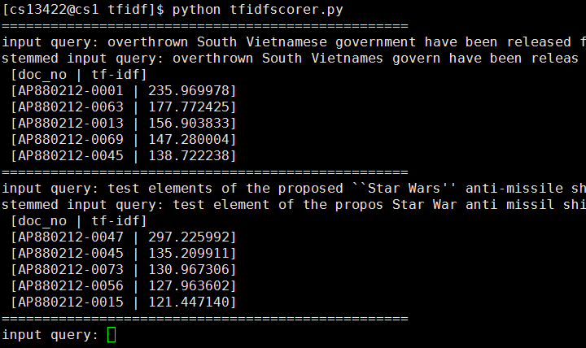
과제 설명
사용자가 쿼리를 입력할 때마다 스코어를 계산하여 상위 5개의 스코어와 해당하는 문서 번호를 출력 (입력 query는 tf-idf계산할 때 stemming을 거쳐야 함) ex)

Slide 14
과제 설명
제출 이메일 : gyk@kangwon.ac.kr
메일 제목 양식 : [학번]ap88_small
1. stemmer사용은 5page 참조 remove_symbol()과 term 단위로 stem()을 쓴다는 것만 알면 됨(__main__부분) 2. awk를 거치고 나온 posting list의 양식은 저번과 동일 하므로 TFIDF클래스의 생성자 변수만 달리 주면 됨

